Slide 1

Local storage

Slide 2
Local storage
Giới thiệu:
Khả năng lưu trữ vô thời hạn: Có nghĩa là chỉ bị xóa bằng JavaScript, hoặc xóa bộ nhớ trình duyệt, hoặc xóa bằng localStorage API.
Lưu trữ được 5MB: Local Storage cho phép bạn lưu trữ thông tin tương đối lớn lên đến 5MB, lưu được lượng thông tin lớn nhất trong 3 loại.
Không gửi thông tin lên server như Cookie nên bảo mật tốt hơn.

Slide 3
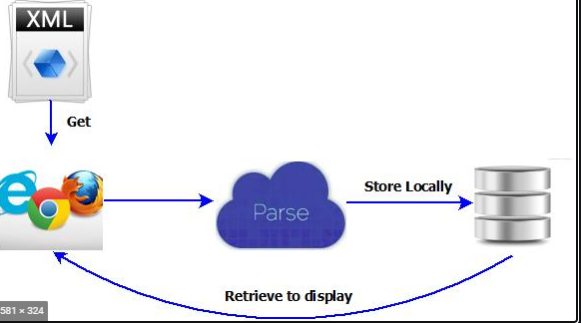

Slide 4
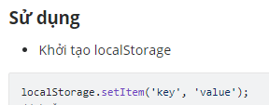
Trong đó: key là tên biến, value là giá trị của biến muốn gán vào.
Để lấy giá trị localStorage và sử dụng, ta dùng getItem
localStorage.getItem('key'); // hoặc localStorage.key;

Slide 5
Để lấy giá trị localStorage và sử dụng, ta dùng getItem
localStorage.getItem('key'); // hoặc localStorage.key;

Slide 6
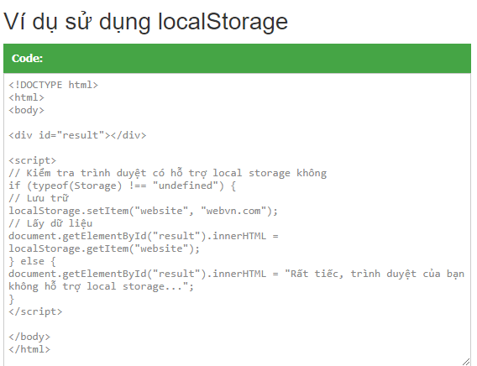

Slide 7
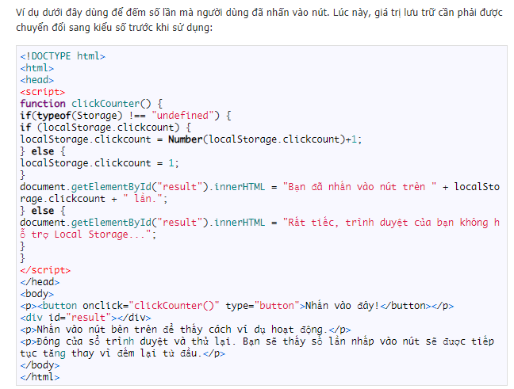

Slide 8
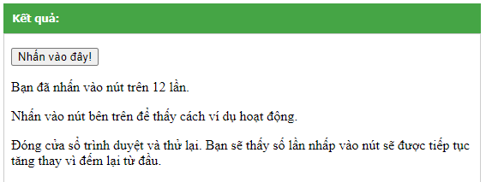

Slide 10
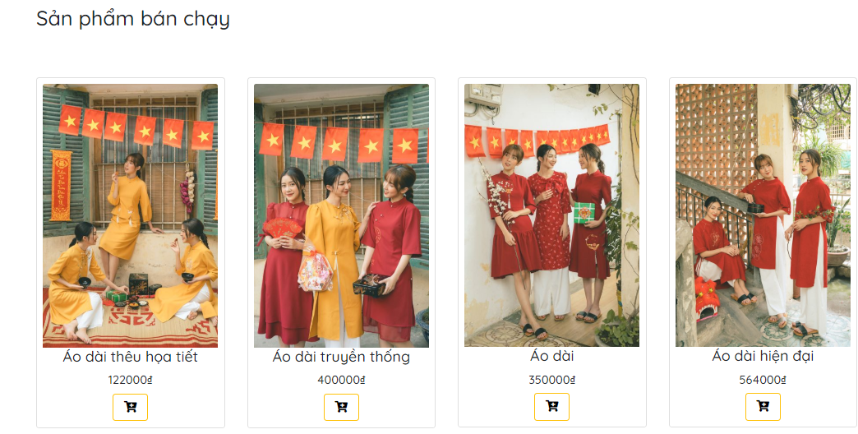

Slide 11
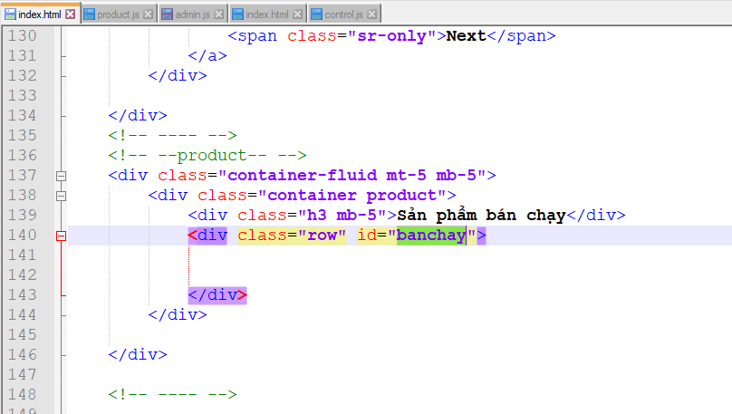

Slide 12
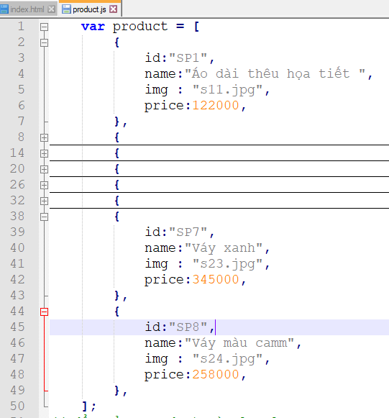

Slide 13
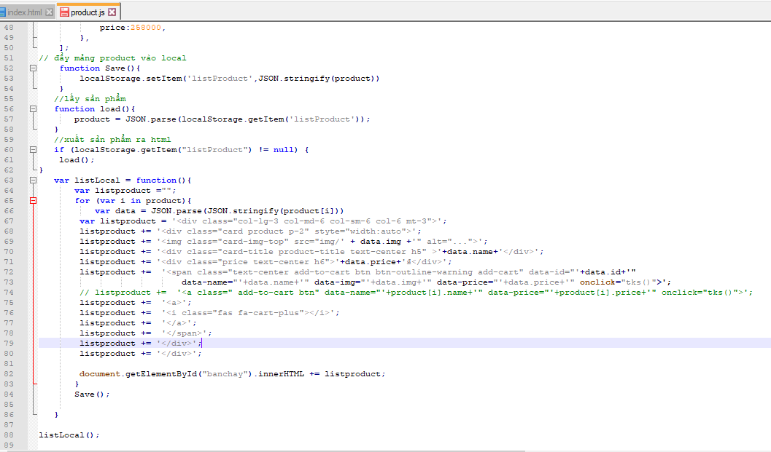

Slide 14
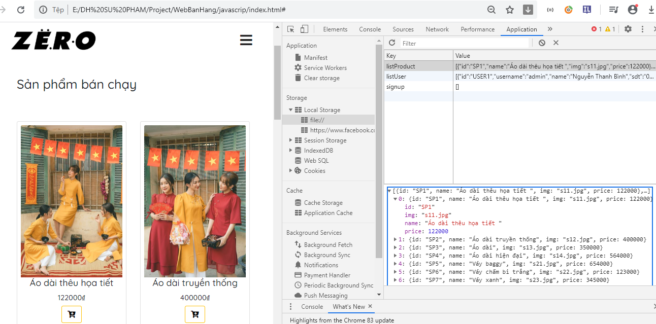

Slide 15
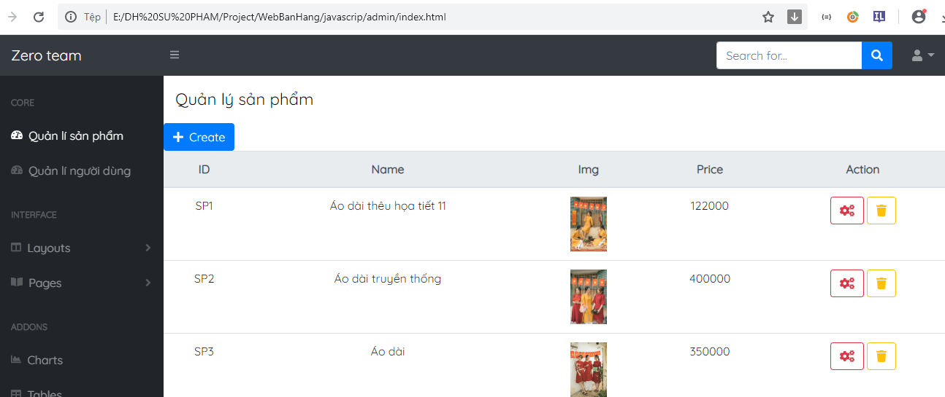
Admin

Slide 16
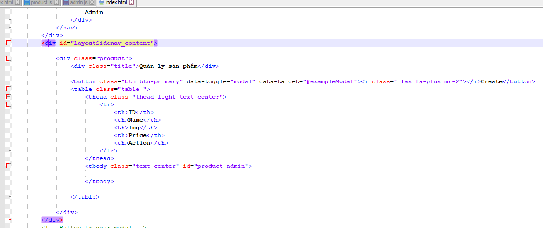

Slide 17
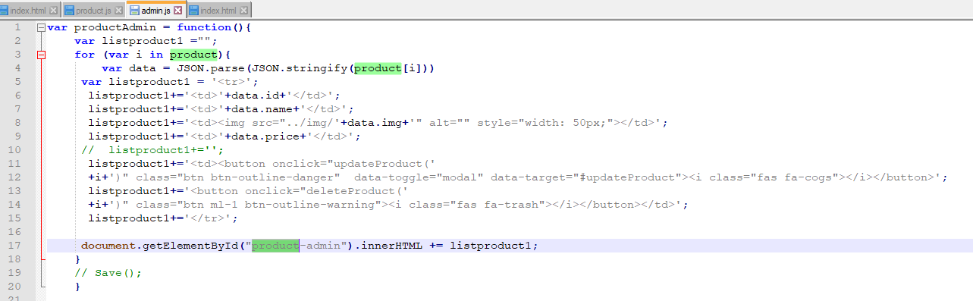

Slide 18
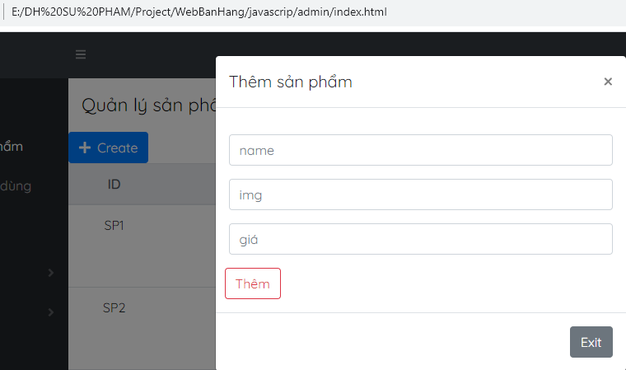

Slide 19
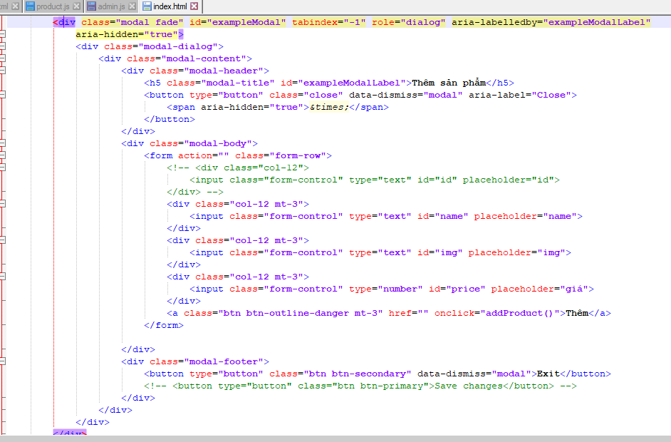

Slide 20
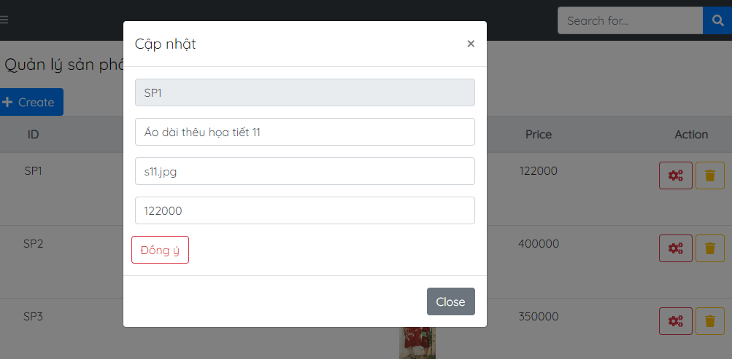

Slide 21
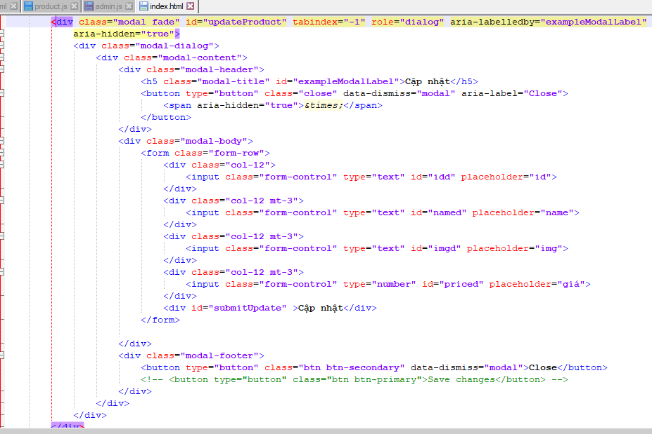

Slide 22
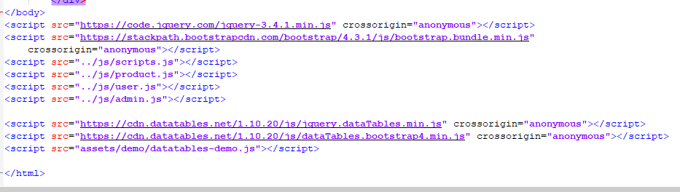

Slide 23
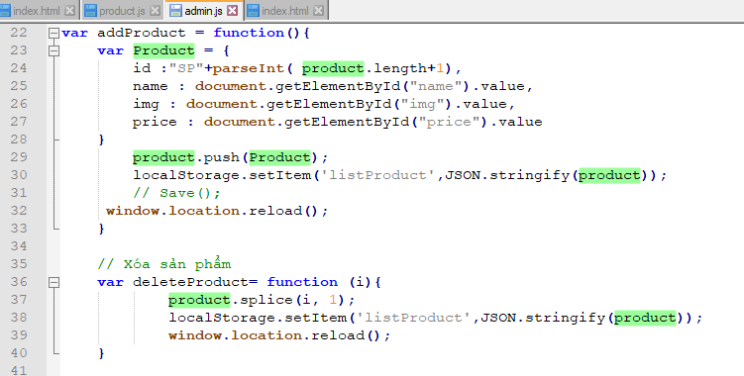

Slide 24
